Slide 1
Методический четверг
«Год педагога и наставника: социально-значимые мероприятия как система повышения значимости профессии педагога»
Педагогическое мастерство – путь к совершенству педагога От учителя наставника – к ученику – молодому специалисту Куратор сегодня – педагог и наставник для каждого студента Роль куратора-наставника в моей жизни
13 апреля 2023 г.

Slide 2
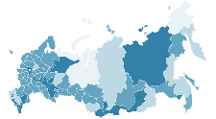
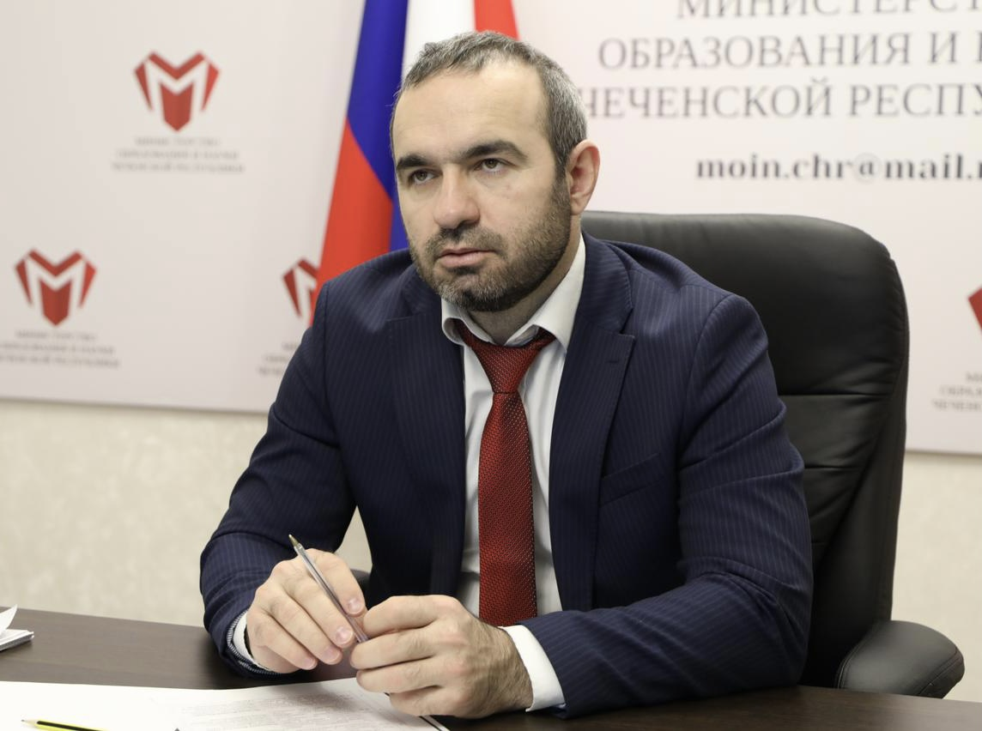
Год педагога и наставника: основные проекты и приоритеты, направленные на повышение престижа профессии учителя
Чеченская Республика
Усманов Ахмед Рамазанович,
заместитель министра образования и науки Чеченской Республики

Slide 3
система повышения социальной значимости профессии педагога дополнительного образования, тренера-преподавателя
Конкурсы и Акции
ФГБУ «ФЦОМОФВ»
ВСЕРОССИЙСКИЕ
КОНКУРСЫ
направленны на развитие сферы дополнительного образования физкультурно-спортивной направленности
выявление и распространение лучших педагогических практик
повышение социальной значимости профессии педагога дополнительного образования, тренера-преподавателя
Участников
более 2 млн.

Slide 4
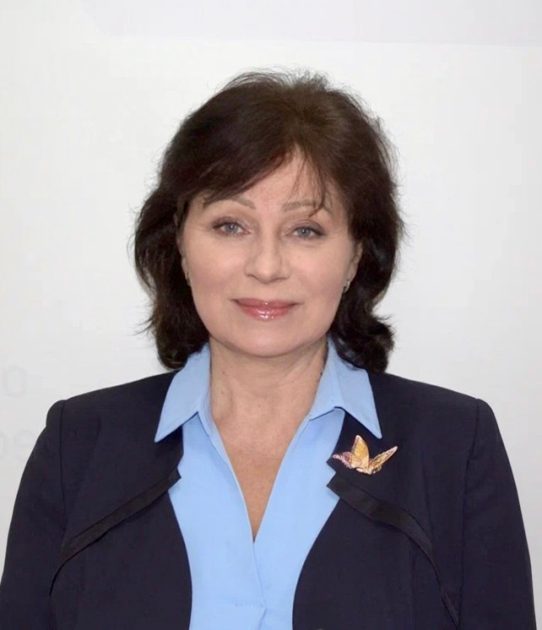
Социально-значимые мероприятия как система повышения значимости профессии педагога
г.Москва
Лаптева Ирина Ивановна,
руководитель отдела развития школьного и студенческого спорта ФГБУ «ФЦОМОФВ

Slide 5
«Учитель живёт до тех пор, пока он учится. Как только он перестаёт учиться, в нём умирает учитель» К. Д. Ушинский
Будьте учителем - энтузиастом
Будьте позитивным учителем
Будьте требовательным, уважительным и справедливым
Будьте последовательным во взаимоотношениях с учениками
Умейте слушать
Обеспечьте действенную обратную связь при определении и исправлении ошибок
Поощряйте и объясняйте ученикам значение вклада каждого в успехах класса (команды)
Ко всем ученикам относитесь как к личност
Методический четверг

Slide 6
ВСЕРОССИЙСКИЕ КОНКУРСЫ
Открытый заочный Всероссийский смотр-конкурс
на лучшую постановку физкультурной работы и развитие массового спорта среди школьных спортивных клубов
Всероссийский конкурс профессионального мастерства
среди педагогических работников, осуществляющих обучение детей по дополнительным общеобразовательным программам в области физической культуры и спорта
I этап (муниципальный) – до 15 апреля 2023 года
II этап (региональный) – до 15 мая 2023 года
III этап (всероссийский) – с 15 мая по 30 июня 2023 года
Номинация № 1 – «Педагог – формула успеха»
Номинация № 2 – «Искусство быть тренером-преподавателем»
Номинация № 3 – «Право быть равным»
Номинация № 4 – «Шаг в профессии»
Номинация № 5 – «Мастерство – путь к совершенству»
Н номинация №6 – «Наставник – сила опыта»
Муниципальный этап - с 01 июня 2023 г. по 30 июня 2023 г.
Региональный этап - с 01 июля 2023 г. по 15 августа 2023 г.
Всероссийский этап - с 16 августа 2023 г. по 10 сентября 2023 г.
Номинация № 1 – «Звезды школьного спорта»
Номинация № 2 – «Спортивный резерв»
Номинация № 3 – «Спорт без границ»
Номинация № 4 – «Спорт-инфо-просвет»
номинация № 5 – «Руководитель школьного спортивного клуба – Педагог и наставник».

Slide 7
ВСЕРОССИЙСКИЕ КОНКУРСЫ
Всероссийский конкурс среди организаций дополнительного образования физкультурно-спортивной направленности по итогам работы за 2022/2023 учебный год
Открытый публичный всероссийский смотр-конкурс на лучшую постановку физкультурно-спортивной работы среди профессиональных образовательных организациях
стартует с 1 июня 2023 года
(региональный и всероссийский этапы)
номинация №1 – «Лучшая аккредитованная профессиональная образовательная организация (колледж; техникум; училище) по организации физкультурно-спортивной работы» в группах до 1 000 студентов и свыше 1 000 студентов.
номинация №2 – «Лучшая аккредитованная профессиональная образовательная организация, осуществляющая подготовку кадров по специальностям в области физической культуры и спорта» в группах педагогические колледжа/техникумы и училища олимпийского резерва;
номинация №3 – «Лучший студенческий спортивный клуб в профессиональной образовательной организации».
Впервые в этом году в этом конкурсе предусмотрены денежные сертификаты за 1, 2 и 3 место на всероссийском этапе.
I этап (муниципальный) – пройдет с 01 июня по 09 июля 2023 года;
II этап (региональный) – с 01 сентября по 30 сентября 2023 года;
III этап (всероссийский) – с 09 октября по 14 ноября 2023 года
Номинация №1 – «Лучшая муниципальная организация дополнительного образования физкультурно-спортивной направленности, реализующая дополнительные общеобразовательные программы по 1 - 2 видам спорта»;
Номинация №2 – «Лучшая муниципальная организация дополнительного образования физкультурно-спортивной направленности, реализующая дополнительные общеобразовательные программы по 3 и более видам спорта»;
Номинация №3 – «Лучшая муниципальная организация дополнительного образования, реализующая дополнительные общеобразовательные программы в области физической культуры и спорта»;
Номинация №4 – «Лучшая организация дополнительного образования, реализующая дополнительные общеобразовательные программы в области физической культуры и спорта по организации работы с детьми с ОВЗ, с инвалидностью».
денежные сертификаты
за 1, 2 , 3 место на всероссийском этапе.
Методический четверг

Slide 8
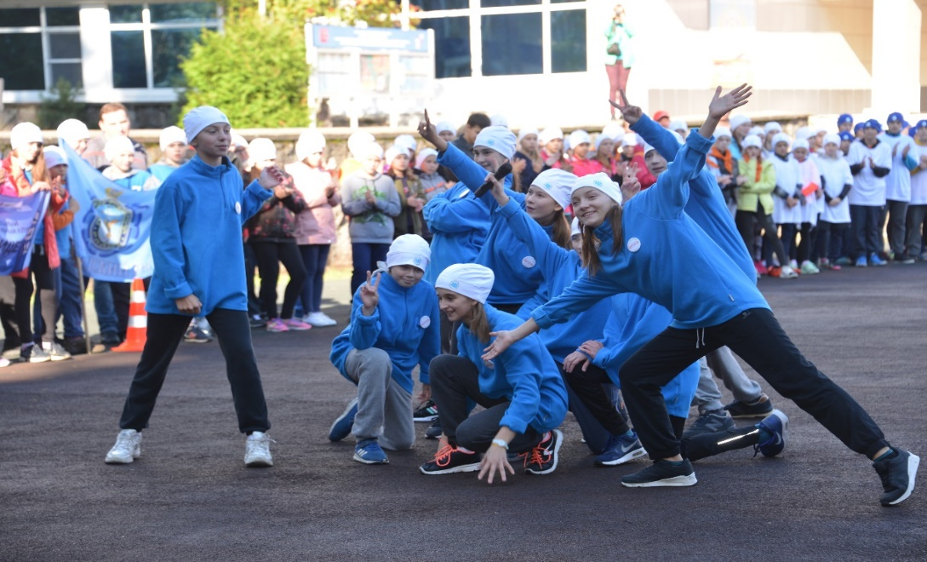
ВСЕРОССИЙСКИЕ КОНКУРСЫ
Всероссийский конкурс профессионального мастерства работников сферы дополнительного образования
«Сердце отдаю детям»
«Педагог дополнительного образования по технической направленности»
«Педагог дополнительного образования по художественной направленности»
«Педагог дополнительного образования по естественнонаучной направленности»
«Педагог дополнительного образования по туристско-краеведческой направленности»
«Педагог дополнительного образования по физкультурно-спортивной направленности»
«Педагог дополнительного образования по социально-педагогической направленности»
«Профессиональный дебют в дополнительном образовании»
«Педагог-наставник в дополнительном образовании»
«Педагог дополнительного образования, работающий с детьми с ОВЗ, с инвалидностью
Методический четверг
13 апреля 2023 г.

Slide 9
Высокий уровень
педагогического мастерства
Профессиональные
компетенции
Педагог физкультурно-спортивного профиля является носителем знаний, умений и навыков, которые он должен передать обучающимся. Ему необходимо обладать не только спортивно-практической подготовленностью, но и большим арсеналом методов и средств воспитания и обучения, быть незаурядной личностью, способной эффективно и качественно решать учебно-воспитательные задачи, привести обучающихся к достижению результатов в спорте и будущей профессиональной деятельности
УЧИТЕЛЬ ФИЗИЧЕСКОЙ КУЛЬТУРЫ
ПЕДАГОГ ДОПОЛНИТЕЛЬНОГО ОБРАЗОВАНИЯ ФИЗКУЛЬТУРНО-СПОРТИВНОЙ НАПРАВЛЕННОСТИ
ТРЕНЕР-ПРЕПОДАВАТЕЛЬ

Slide 10
Всероссийский конкурс профессионального мастерства среди педагогических работников, осуществляющих обучение детей по дополнительным общеобразовательным программам в области физической культуры и спорта
2022 год
Участники
более
1 000 педагогов
Награждение
победителей Конкурса
г.Казань /Форум ШСК/ участников более 20 000 очно 500

Slide 11
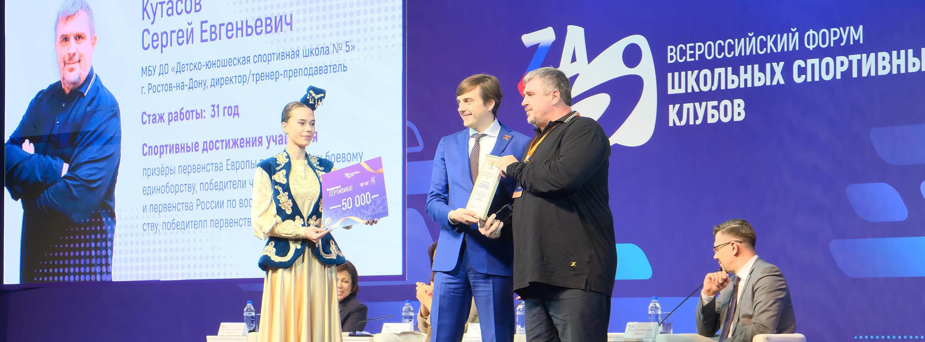
Педагогическое мастерство – путь к совершенству педагога
ПОБЕДИТЕЛЬ ВСЕРОССИЙСКОГО КОНКУРСА ПРОФЕССИОНАЛЬНОГО МАСТЕРСТВА СРЕДИ ПЕДАГОГИЧЕСКИХ РАБОТНИКОВ, ОСУЩЕСТВЛЯЮЩИХ ОБУЧЕНИЕ ДЕТЕЙ ПО ДОПОЛНИТЕЛЬНЫМ ОБЩЕОБРАЗОВАТЕЛЬНЫМ ПРОГРАММАМ В ОБЛАСТИ ФИЗИЧЕСКОЙ КУЛЬТУРЫ И СПОРТА
Кутасов Сергей Евгеньевич,
директор, тренер-преподаватель муниципального бюджетного учреждения дополнительного образования Железнодорожного района города Ростова – на – Дону «Детско-юношеская спортивная школа № 5»

Slide 12
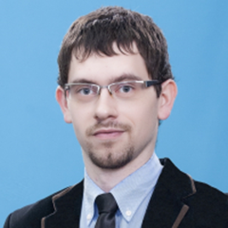
Конкурсная деятельность как средство профессионального развития педагога
Краснодарский край
ЛАУРЕАТ III СТЕПЕНИ ВСЕРОССИЙСКОГО КОНКУРСА ПРОФЕССИОНАЛЬНОГО
МАСТЕРСТВА РАБОТНИКОВ СФЕРЫ ДОПОЛНИТЕЛЬНОГО ОБРАЗОВАНИЯ
«СЕРДЦЕ ОТДАЮ ДЕТЯМ»
Шукшов Сергей Владимирович,
тренер-преподаватель муниципального бюджетного образовательного учреждения дополнительного образования «Специализированная детско-юношеская спортивная школа №1» муниципального образования г. Краснодар

Slide 13
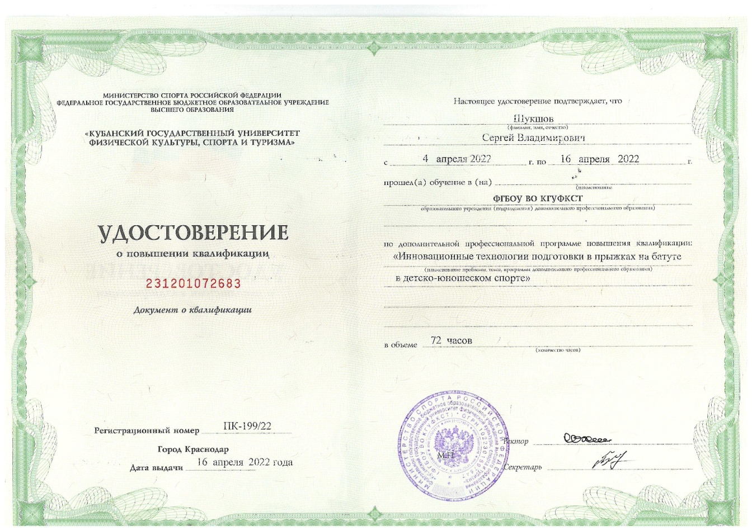
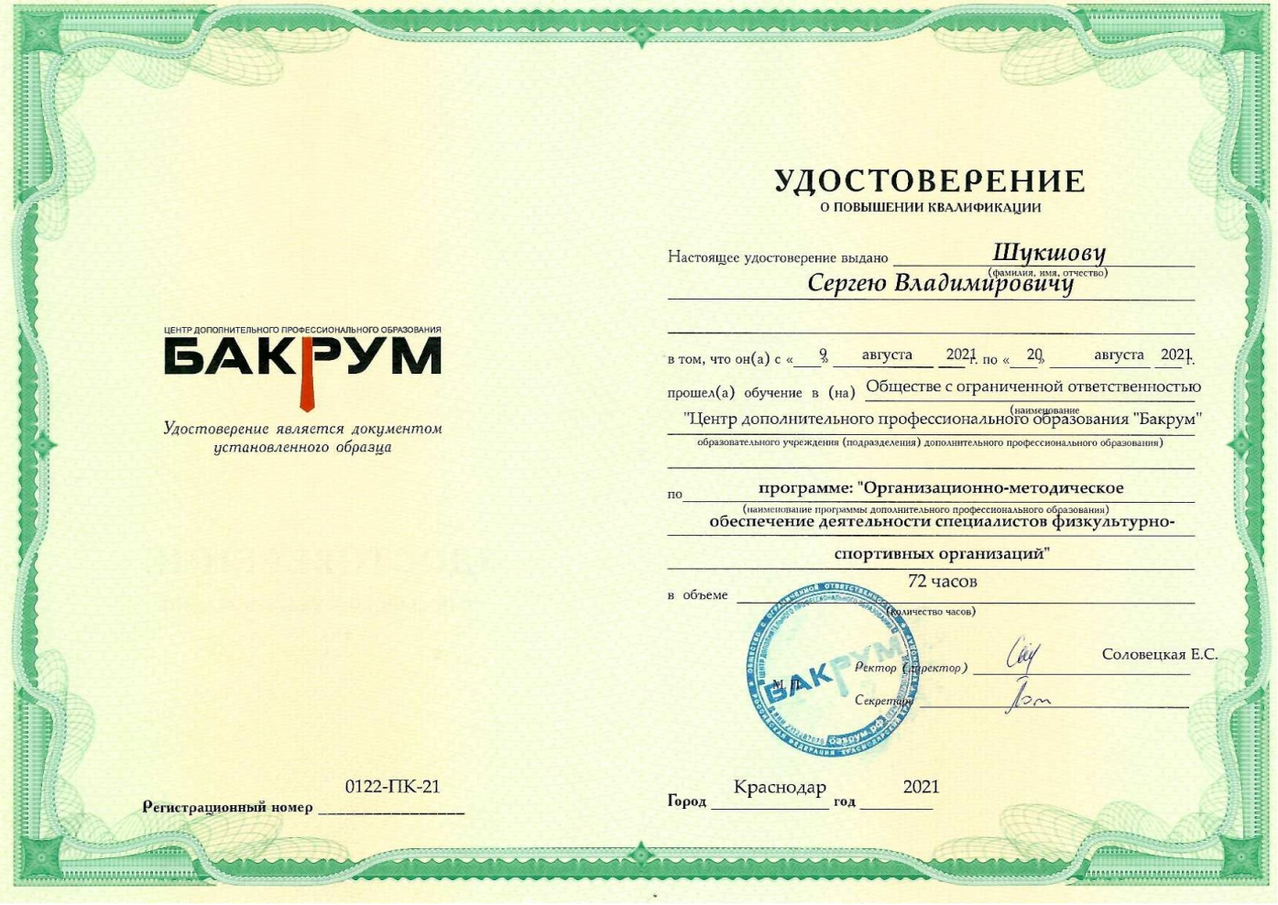
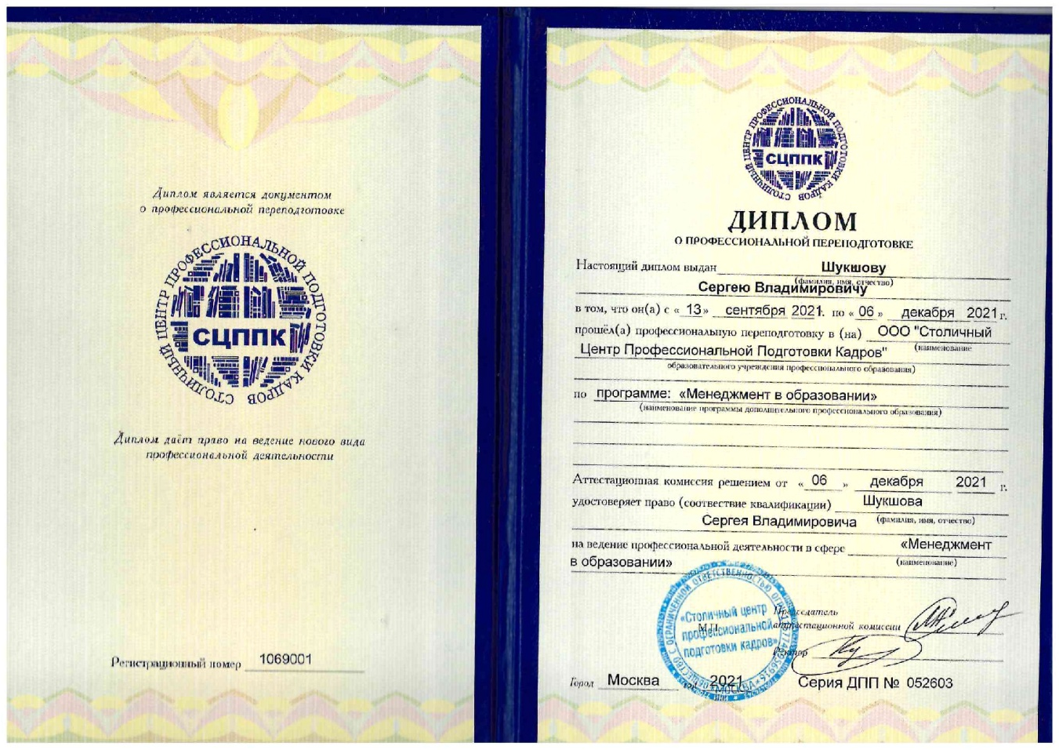
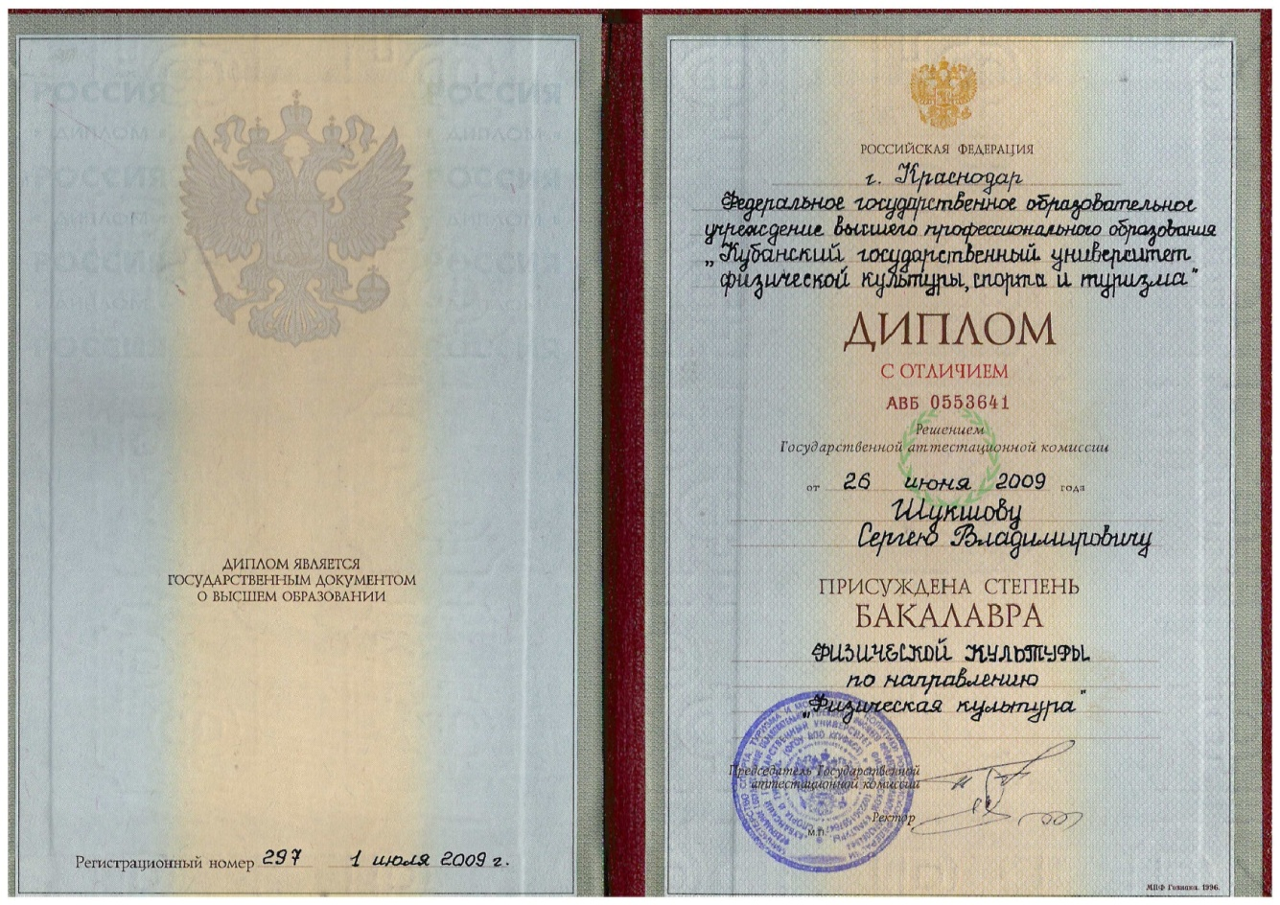
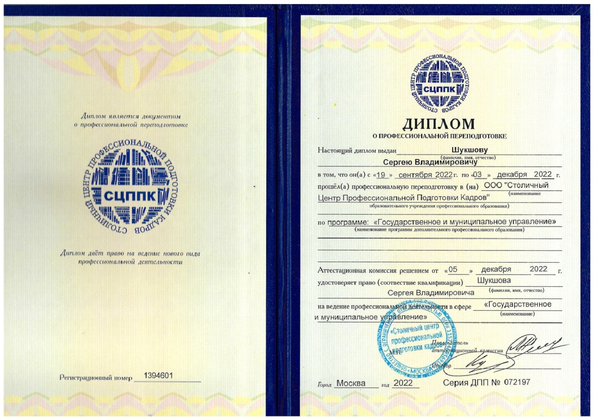
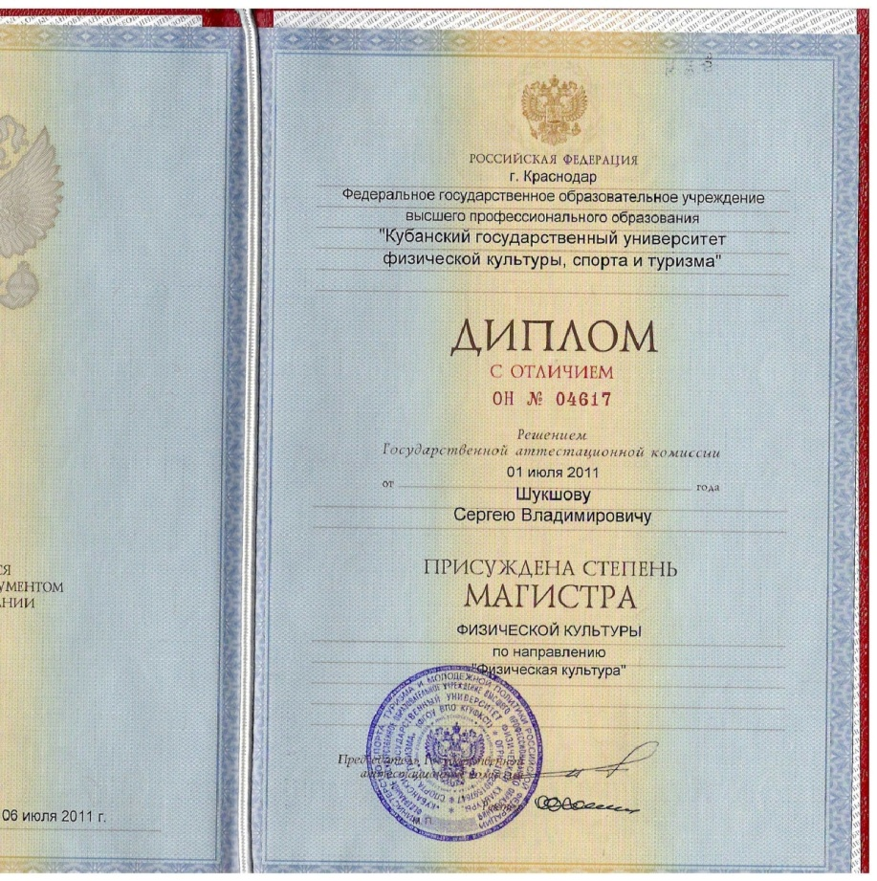
РЕГУЛЯРНОЕ ПОВЫШЕНИЕ КВАЛИФИКАЦИИ

Slide 15
КОНКУРС ПРОФЕССИОНАЛЬНОГО МАСТЕРСТВА РАБОТНИКОВ СФЕРЫ ДОПОЛНИТЕЛЬНОГО ОБРАЗОВАНИЯ
«СЕРДЦЕ ОТДАЮ ДЕТЯМ»
Конкурс проводится на следующих уровнях
Муниципальный Региональный Всероссийский
На каждом уровне конкурс проходит в несколько этапов:
1 этап - заочный
2 этап - очный

Slide 16
ЗАОЧНЫЙ ЭТАП КОНКУРСА
(Анализ экспертами конкурсных материалов)
1. «Визитная карточка» - видеоматериал о конкурсанте
2. Видеообращение «Мое образовательное решение - глобальным вызовам» в 2022 г.
В 2023 году «Педагог дополнительного образования: где учиться мастерству?»
3. Анализ дополнительной общеобразовательной программы участника
4. Анализ сведений о качестве реализации Программы (результативность программы)
ПЕРВЫЙ ТУР ОЧНОГО ЭТАПА КОНКУРСА
Индивидуальное конкурсное испытание – открытый мастер-класс «Новые формы организации обучения и воспитания детей в дополнительном образовании»
Групповое конкурсное испытание - импровизационный конкурс «Проектирование дополнительного образовательного пространства для развития способностей и талантов детей»
ВТОРОЙ ТУР ОЧНОГО ЭТАПА КОНКУРСА
Индивидуальное конкурсное испытание «Педагогическое многоборье»
Конкурсное испытание «Высшая Лига дополнительного образования детей» - профессиональный диалог с представителем Министерства
Методический четверг

Slide 18
ПЕРВЫЙ ТУР ОЧНОГО ЭТАПА КОНКУРСА
Индивидуальное конкурсное испытание – открытый мастер-класс
«Новые формы организации обучения и воспитания
детей в дополнительном образовании»
Макс. кол-во – 50 баллов
Критерии открытого мастер-класса
«Новые формы организации обучения и воспитания детей в дополнительном образовании»
Умение выявить и представить новую форму организации обучения и воспитания детей в дополнительном образовании в рамках реализуемой ДОП
6
Умение отрефлексировать и представить эффективные практики методического обеспечения качества реализации ДОП
1
7
Умение отрефлексировать и представить эффективные практики методического сопровождения профориентации обучающихся при реализации ДОП
2
Умение дифференцировать и предъявить новые профессиональные компетенции по внедрению новых форм в обучение и воспитание детей по ДОП
Умение отрефлексировать и представить эффективные практики методического сопровождения благоприятного психологического климата и педагогической поддержки обучающихся, в том числе уязвимых категорий, при реализации ДОП
3
Умение представить педагогически обоснованные и эффективные формы, методы, средства и приемы обучения и воспитания
8
4
Умение вовлечь слушателей мастер-класса в конструктивный диалог и достичь планируемого результата
9
Умение обеспечить целостность и завершённость мастер-класса, оригинальность формы его проведения
Умение целесообразного и обоснованного использования информационно-коммуникационных технологий (ИКТ), электронных образовательных и информационных ресурсов
10
Умение анализировать мастер-класс для установления соответствия содержания, методов и средств поставленным целям и задачам
5

Slide 19
Групповое конкурсное испытание - импровизационный конкурс «Проектирование дополнительного образовательного пространства для развития способностей и талантов детей»
Оценка сформированности 4К – компетенций:
Коммуникация 3. Критическое мышление
2. Кооперация 4. Креативное мышление
Содержание конкурсного испытания включает организацию процесса совместной деятельности, выявляющей у участников компетенций командной работы по созданию, публичному представлению проекта образовательного пространства дополнительного образования детей.
Методический четверг

Slide 20
Индивидуальное конкурсное испытание «Педагогическое многоборье»
Педагогическая задача на применение образовательных, педагогических технологий (и др.) в деятельности педагога дополнительного образования детей в рамках конкурсного испытания представляется в конкретных визуальных и текстовых контентах, в том числе с использованием электронных носителей, выполнение, решение и представление которых осуществляется непосредственно и публично.
Педагогическая ситуация - визуализированная в кинофрагменте проблемная ситуация взаимодействия ребенка (детей) и взрослого (педагогов и (или) родителей), представленная на примере отобранного завершенного сюжета (в соответствии с фильмографией о школе, воспитании, образовании), в отношении которой конкурсант после предварительного просмотра и анализа, публично предлагает (представляет) свое педагогическое решение по данной ситуации, отвечает на вопросы жюри.
Методический четверг

Slide 21
Конкурсное испытание «Высшая Лига дополнительного образования детей»
Профессиональный диалог
с представителем Министерства по вопросам текущего состояния и перспектив развития системы дополнительного образования
Определение знаний нормативно-правовой информации обеспечения системы дополнительного образования:
Федеральный закон от 29.12.2012 №273-ФЗ "Об образовании Российской Федерации"
Концепция развития дополнительного образования детей до 2030 года;
Профессиональный стандарт педагог дополнительного образования детей и взрослых;
Федеральные программы «Успех каждого ребенка» и др.
Методический четверг

Slide 22
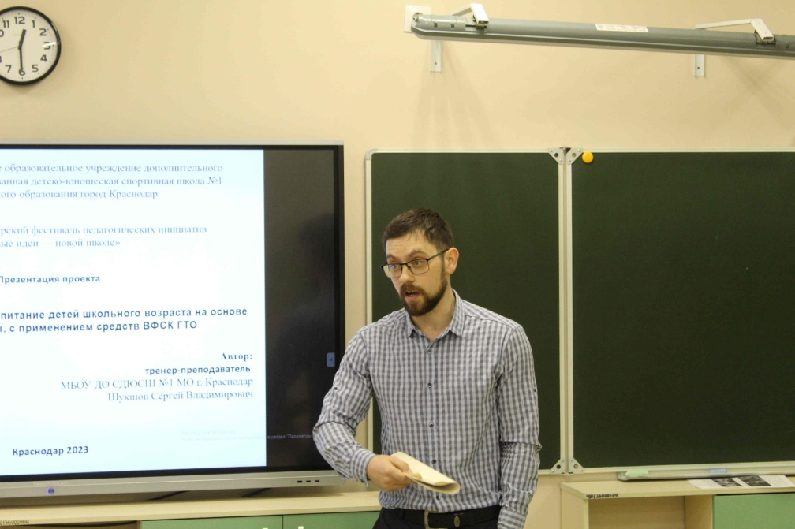
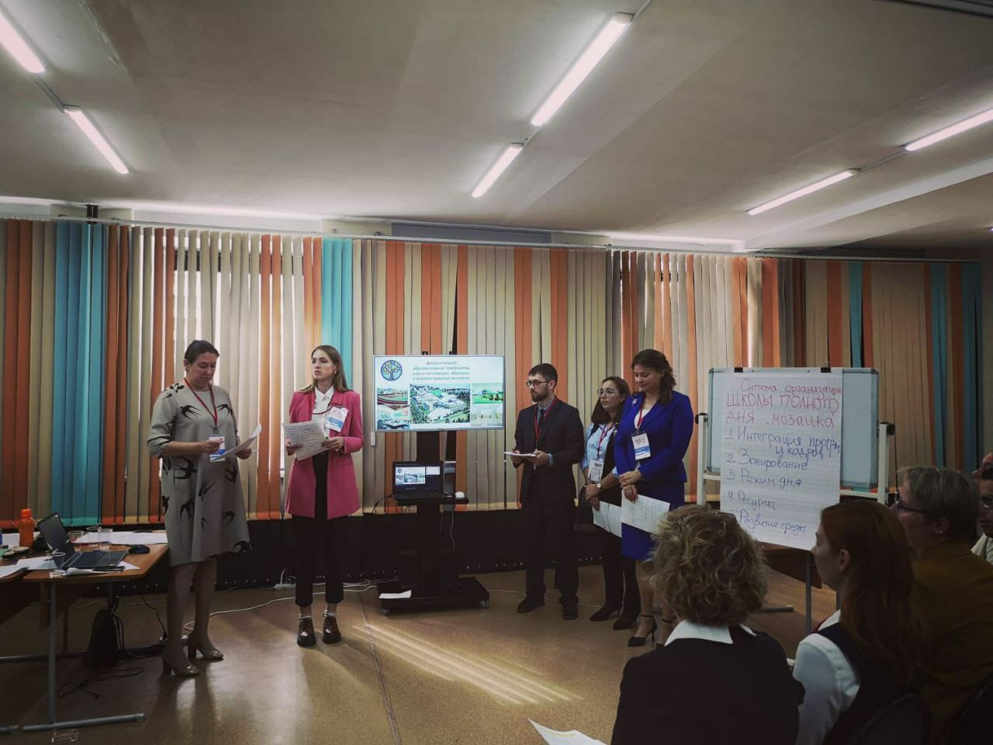
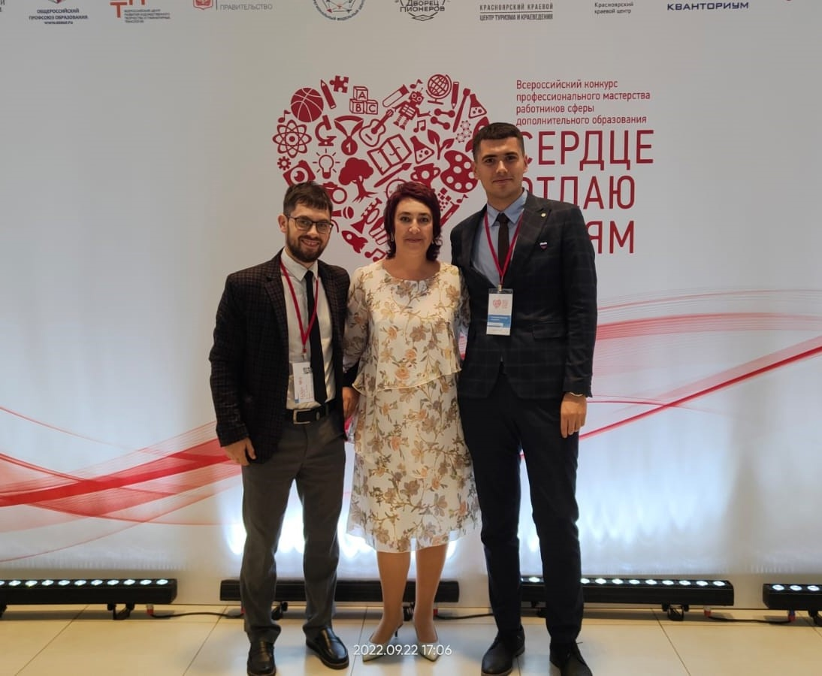
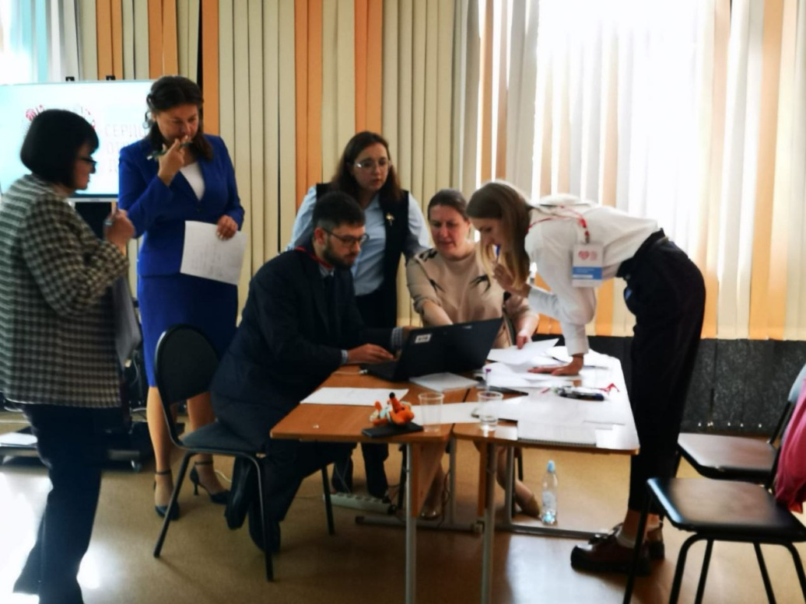
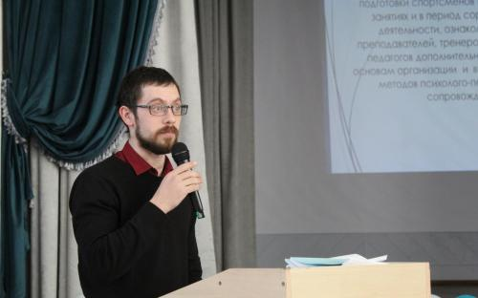
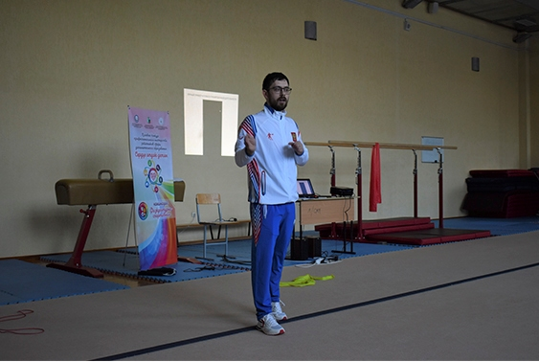
Конкурсная деятельность и участие
в педагогических фестивалях и мастер-классах

Slide 23
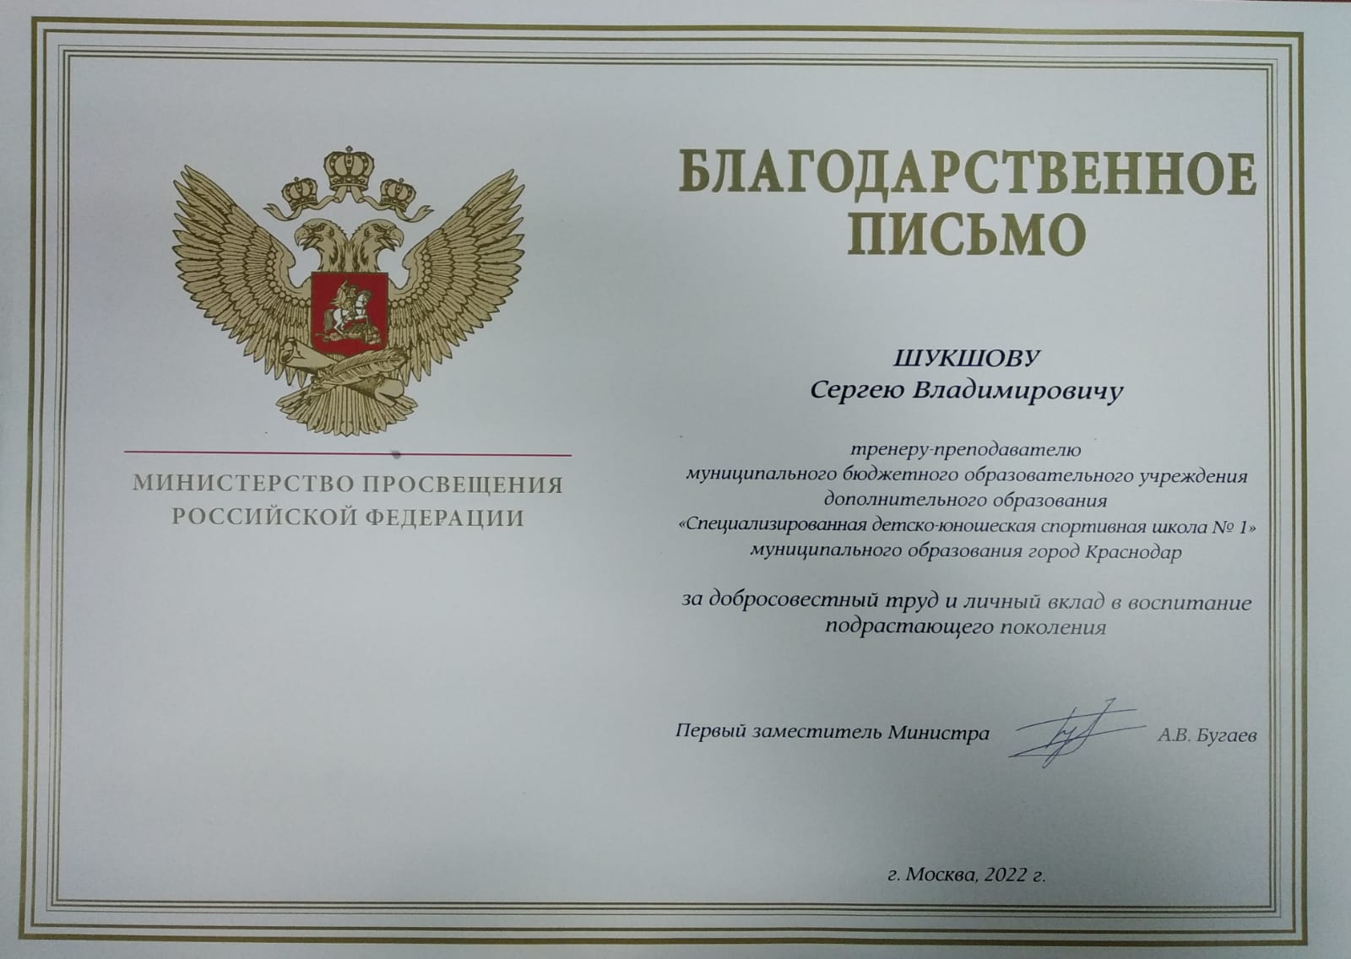
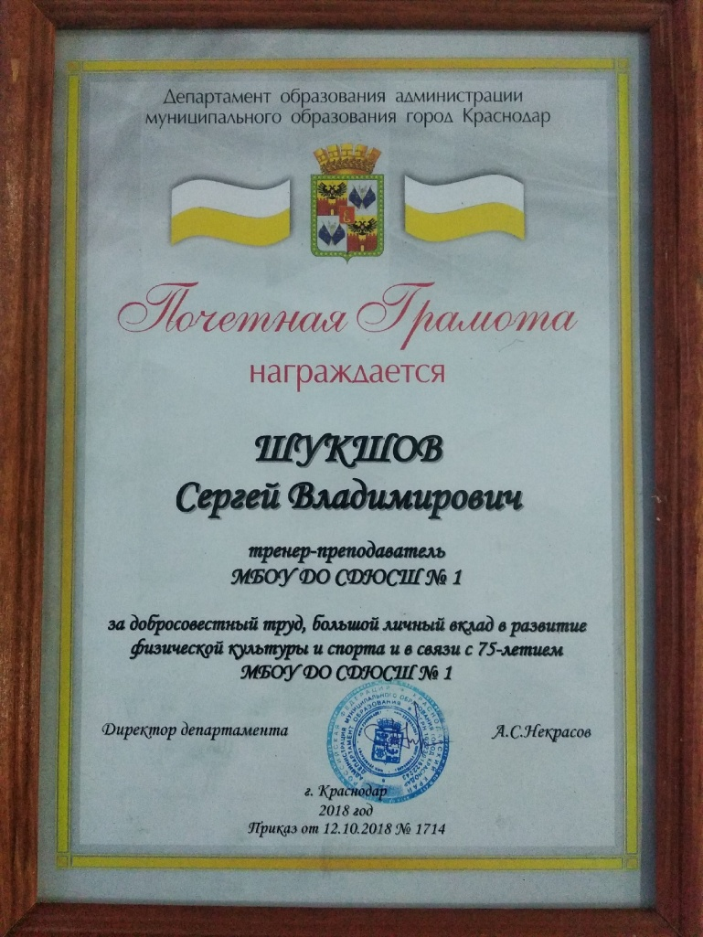
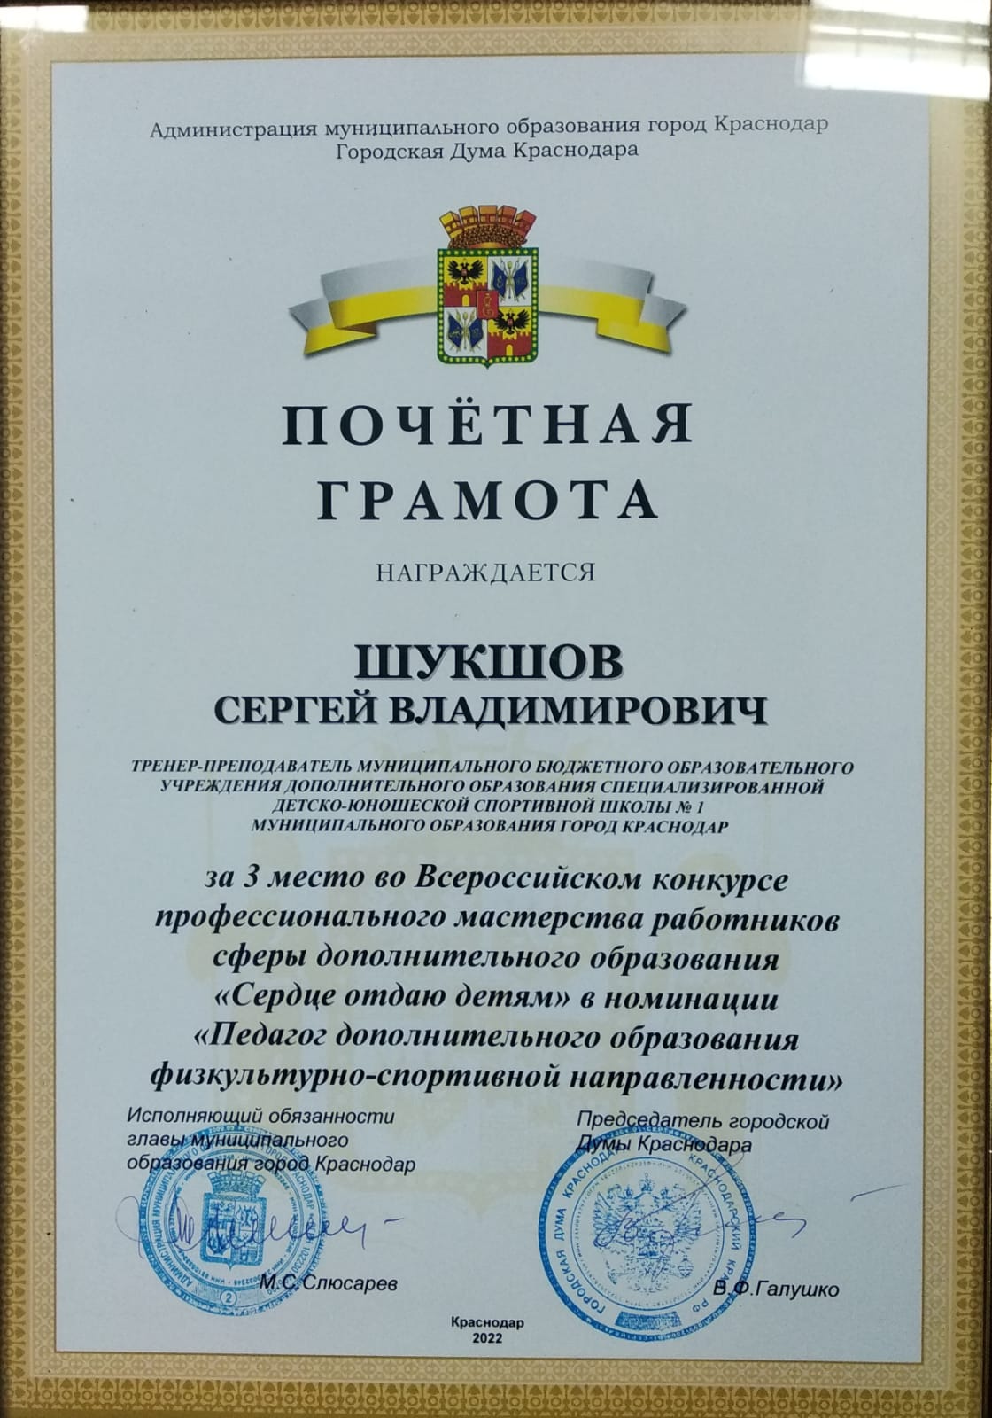
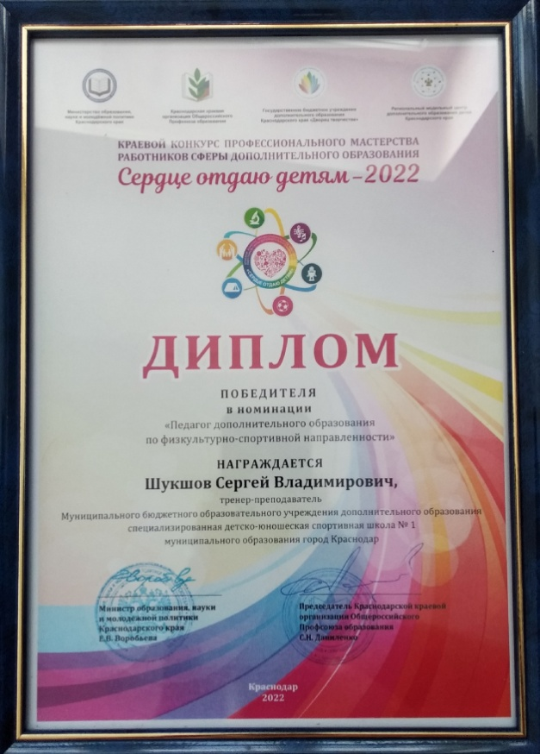
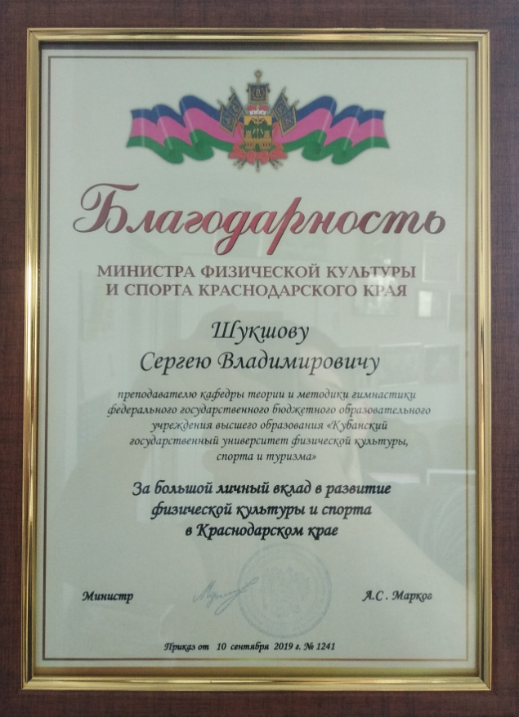
РЕЗУЛЬТАТЫ КОНКУРСНОЙ И ПРОЕКТНОЙ ДЕЯТЕЛЬНОСТИ

Slide 24
От учителя наставника – к ученику – молодому специалисту
Оренбургская область
Буранов Канат Уралович,
учитель физической культуры муниципального автономного общеобразовательного учреждения «Средняя общеобразовательная школа №1 п. Энергетик» Новоорского района Оренбургской области

Slide 25
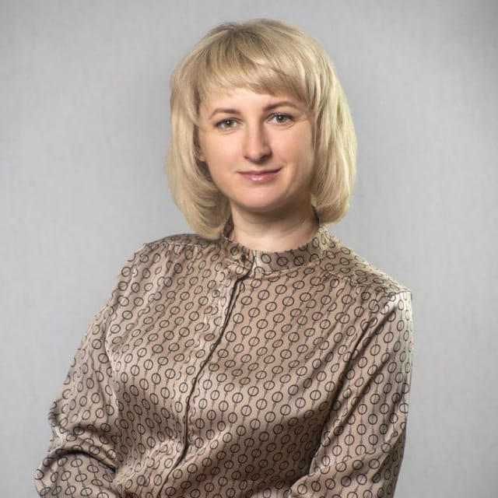
Куратор сегодня – педагог и наставник для каждого студента
Брянская область
Карпенкова Елена Николаевна,
преподаватель дисциплины «Теория и история физической культуры и спорта» федерального государственного бюджетного учреждения профессиональной образовательной организации «Брянское государственное училище (колледж) олимпийского резерва»

Slide 26
Куратор сегодня – педагог и наставник для каждого студента
Брянская область
Горбунова Александра,
студентка 2 курса, Брянского училища олимпийского резерва, специализация легкая атлетика

Slide 27
СПАСИБО ЗА ВНИМАНИЕ!
Методический четверг
+ 7 (495) 360 72-46
+ 7 (495) 360 84-56
г. Москва, ул.
Краснодарская 59
fcomofv@mail.ru

